Slide 1
Het Europees gezondheidstoezicht: een literatuuronderzoek van verschillende landen
Door Jonas Demiddeleer (arbeidsarts in opleiding; Cohezio)

Slide 2
Kaderrichtlijn 89/391/EEG van de Raad van 12 juni 1989
Artikel 14
‘Passend’ gezondheidstoezicht afgestemd op de veiligheids- en gezondheidsrisico's op het werk.
Maatregelen ‘overeenkomstig de nationale wetten en/of praktijken’.
Elke werknemer ‘op gezette tijden in de gelegenheid worden gesteld’ zich medisch te laten onderzoeken.
Gezondheidstoezicht kan en mag ‘een onderdeel vormen van het nationaal stelsel van gezondheidszorg’.

Slide 3
Frankrijk
Aanwervings- en periodiek onderzoek
GEEN risicovolle functie: Visite d’information et de prévention (VIP)
Focus: Geven van informatie + doen aan preventie + meedelen recht gedurende de volledige loopbaan zich te mogen beroepen op de arbeidsarts.
Uiterlijk 3 maanden na indiensttreding.
Uitgevoerd door een gezondheidswerker (= bedrijfsarts of, onder zijn gezag, arts-assistent, stagiair of verpleegkundige).
Leidt tot certificaat dat de werknemer het onderzoek ondergaan heeft (Max. 5 jaar geldig; dient niet hernieuwd te worden zolang de werknemer dezelfde functie blijft uitoefenen).

Slide 4
WEL risicovolle functie: Examen médical d'aptitude (→ suivi individuel renforcé (SIR))
Focus: Nagaan van de geschiktheid voor de functie + werknemer informeren over de risico's van blootstelling op de werkplek, de vereiste medische follow-up en de preventieve maatregelen.
Uitgevoerd door de arbeidsarts.
Leidt tot verklaring van geschiktheid of ongeschiktheid (Max. 2 jaar geldig indien vervolgbezoek bij gezondheidswerker OF max. 4 jaar geldig indien vervolgbezoek bij arbeidsarts).
Medisch onderzoek voorafgaand aan de werkhervatting
≥ 3 maanden arbeidsongeschiktheid
Op vraag van werknemer, behandelend arts, ziekteverzekering of arbeidsarts.
Medisch onderzoek bij werkhervatting
≤ 8 dagen na werkhervatting
Na zwangerschapsverlof of afwezigheid wegens een beroepsziekte, of na een afwezigheid van ≥ 30 dagen wegens een arbeidsongeval of een niet-beroepsziekte, of na een afwezigheid van ≥ 60 dagen wegens een niet-arbeidsongeval.

Slide 5
Duitsland
Aanwervings- (en periodiek) onderzoek
Pflichtvorsorge
Blootstelling bepaalde bijzonder gevaarlijke activiteiten (zie bijlage van de ‘Verordnung zur arbeitsmedizinischen Vorsorge (ArbMedVV)‘).
Verplicht voor WG en WN!
Angebotsvorsorge
Blootstelling bepaalde gevaarlijke activiteiten (zie bijlage van de ‘Verordnung zur arbeitsmedizinischen Vorsorge (ArbMedVV)‘).
Wel nog risico in de activiteit, maar aan werknemer om te beslissen of hij hierover advies wilt inwinnen of niet.
Verplicht voor WG, niet verplicht voor WN!
Wunschvorsorge
Alle activiteiten waarvoor geen ander gezondheidstoezicht geldt.
Verplicht voor WG om mogelijkheid te bieden op regelmatige basis naar de arbeidsarts te gaan, MAAR WN dient zelf afspraak te nemen!

Slide 6
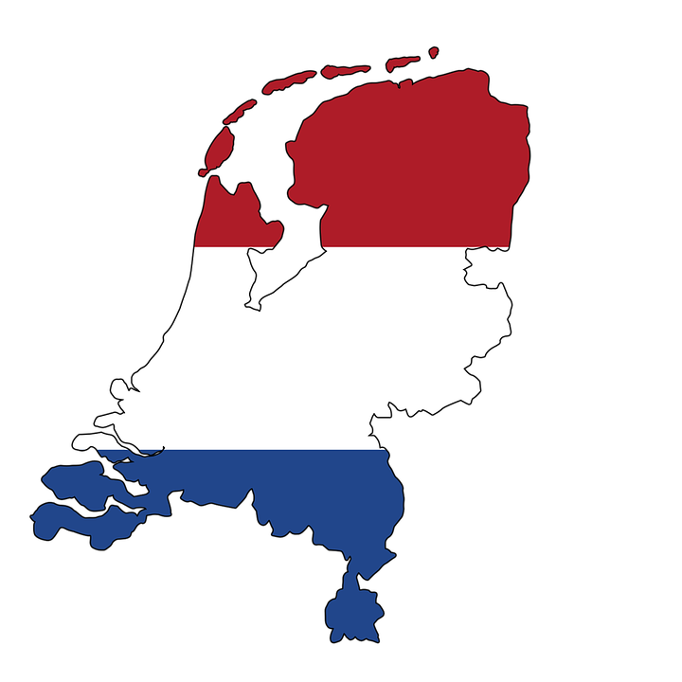
Nederland
(Aanwervings- en) periodiek onderzoek
PAGO (Periodiek Arbeidsgezondheidskundig Onderzoek)
Verplicht aanbieden bij bepaalde categorieën
Jeugdigen, Nachtarbeid, Gevaarlijke stoffen, Kankerverwekkende of mutagene stoffen en kankerverwekkende processen, Biologische agentia, Beeldschermwerk, Lawaai, Trillingen, Kunstmatige optische straling, Elektromagnetische velden, Duikarbeid, caissonarbeid en Ioniserende straling
Soms ook verplicht voor WN.
Frequentie vaak niet bepaald (Jaarlijks bij werken in overdruk).
Doel: Voorkomen van risico’s die de arbeid voor de gezondheid en de veiligheid van de werkenden met zich meebrengt.
Arbeidsomstandighedenspreekuur
Voor alle WN!
Gezondheidskundige vragen in verband met de arbeid.

Slide 7
Groot-Hertogdom Luxemburg
Aanwervingsonderzoek
Verplicht voor indiensttreding
Doel: Nagaan of de kandidaat-werknemer al dan niet geschikt is voor het toekomstig beroep.
Bij functiewissel (andere risico’s): Arbeidsarts beslist of nieuw medisch onderzoek nodig of niet.
Periodiek onderzoek
Verplicht voor WN: < 21 jaar nog niet bereikt hebben; met blootstelling ioniserende stralen of een beroepsziekte; met veiligheidsfunctie; bij wie de arbeidsarts dit bepaald heeft tijdens het aanwervingsonderzoek.
Kan ook op vraag van de werkgever, werknemer of het paritair comité (bv. bijzondere werkomstandigheden of incidenten).

Slide 8
Werkhervattingsonderzoek
Afwezigheid > 6 weken.
Doel: Nagaan of de WN in staat is zijn/haar functie opnieuw op te nemen en/of er aangepast werk dient voorzien te worden.

Slide 9
Conclusie
Kaderrichtlijn is ‘vaag’.
F, D, N en G-H Luxemburg pakken gezondheidstoezicht anders aan.
N: Medische onderzoeken voornamelijk ‘vrijblijvend’ (aanbieden is belangrijkst!).
↔ F: Medisch onderzoek verplicht voor iedereen.
Relatief weinig informatie over het gezondheidstoezicht op een snelle manier terug te vinden op het internet (↔ codex België)

Slide 10
Referenties
Arboportaal. (sd). PAGO. Arboportaal. https://www.arboportaal.nl/onderwerpen/arbobeleid/pago.
Belgisch kenniscentrum over welzijn op het werk. (s.d.). Taken van de arbeidsarts. BeSWIC. https://beswic.be/nl/themas/gezondheid-en-re-integratie-van-de-werknemer/informatie-voor-de-behandelende-artsen/wettelijk-kader-van-de-arbeidsgeneeskunde/taken-van-de-arbeidsarts
Bercy Infos. (05/12/2022). Tout savoir sur la médecine du travail. Ministère de l'Économie, des Finances et de la Souveraineté industrielle et numérique. https://www.economie.gouv.fr/entreprises/medecine-du-travail#
Digitaal Vlaanderen. (10 juli 2023). Arbeidsverpleegkundige. Opleidingsdatabank Vlaanderen. https://www.vlaanderen.be/opleidingsdatabank/arbeidsverpleegkundige
Europees Agentschap voor veiligheid en gezondheid op het werk. (12/05/2022). European Agency for Safety and Health at Work. OSHWiki. https://oshwiki.osha.europa.eu/nl/themes/european-agency-safety-and-health-work
Europees Agentschap voor veiligheid en gezondheid op het werk. (21/04/2020). OSH system at national level - Netherlands. OSHWiki. https://oshwiki.osha.europa.eu/nl/themes/osh-system-national-level-netherlands
Europees Agentschap voor veiligheid en gezondheid op het werk. (29/06/2021). OSH system at national level - Luxembourg. OSHWiki. https://oshwiki.osha.europa.eu/nl/themes/osh-system-national-level-luxembourg
Europees Agentschap voor veiligheid en gezondheid op het werk. (s.d.). Nationale focal points. EU-OSHA. https://osha.europa.eu/nl/about-eu-osha/national-focal-points/focal-points-index
Federale Overheidsdienst Werkgelegenheid, Arbeid en Sociaal Overleg. (04/12/2023). Codex over het welzijn op het werk. Federale Overheidsdienst Werkgelegenheid, Arbeid en Sociaal Overleg. https://werk.belgie.be/nl/themas/welzijn-op-het-werk/algemene-beginselen/codex-over-het-welzijn-op-het-werk
Federale Overheidsdienst Werkgelegenheid, Arbeid en Sociaal Overleg. (18 juni 2019). Nieuwe regels met betrekking tot het periodiek gezondheidstoezicht. Federale Overheidsdienst Werkgelegenheid, Arbeid en Sociaal Overleg. https://werk.belgie.be/nl/nieuws/nieuwe-regels-met-betrekking-tot-het-periodiek-gezondheidstoezicht
Institut national de recherche et de sécurité. (01/09/2022). Prévention médicale: Ce qu'il faut retenir. INRS. https://www.inrs.fr/demarche/prevention-medicale/ce-qu-il-faut-retenir.html
Koninklijk besluit van 14 mei 2019 tot wijziging van de codex over het welzijn op het werk, wat het periodiek gezondheidstoezicht betreft. Belgisch Staatsblad, 14 mei 2019, p. 60353-60358.
Loi du 17 juin 1994 concernant les services de santé au travail. Legilux (A), 1 juli 1994.
Ministerie van Sociale Zaken en Werkgelegenheid. (2023). Arbovisie 2040: De trend gekeerd.
Ponnet, L. (2021). Uitzendarbeid en zijn regelgeving. hoe in Europa geregeld?. Federale Overheidsdienst Werkgelegenheid, Arbeid en Sociaal Overleg. https://www.p-i.be/sites/default/files/PI/Studiedag/141021/Uitzendarbeid%20gezondheidstoezicht%20-%20L.%20PONNET.pdf
Richtlijn 2000/54/EG van het Europees parlement en de Raad van 18 september 2000 betreffende de bescherming van de werknemers tegen de risico's van blootstelling aan biologische agentia op het werk (zevende bijzondere richtlijn in de zin van artikel 16, lid 1, van Richtlijn 83/391/EEG). Publicatieblad van de Europese Unie (L262), 17 oktober 2000, 21.

Slide 11
Referenties
Richtlijn 2002/44/EG van het Europees parlement en de Raad van 25 juni 2002 betreffende de minimumvoorschriften inzake gezondheid en veiligheid met betrekking tot de blootstelling van werknemers aan de risico's van fysische agentia (trillingen) (zestiende bijzondere richtlijn in de zin van artikel 16, lid 1, van Richtlijn 89/391/EEG). Publicatieblad van de Europese Unie (L177), 6 juli 2002, 13.
Richtlijn 2003/10/EG van het Europees parlement en de Raad van 6 februari 2003 betreffende de minimumvoorschriften inzake gezondheid en veiligheid met betrekking tot de blootstelling van werknemers aan de risico's van fysische agentia (lawaai) (zeventiende bijzondere richtlijn in de zin van artikel 16, lid 1, van Richtlijn 89/391/EEG). Publicatieblad van de Europese Unie (L042), 15 februari 2003, 38.
Richtlijn 2004/37/EG van het Europees parlement en de Raad van 29 april 2004 betreffende de bescherming van de werknemers tegen de risico’s van blootstelling aan carcinogene, mutagene of reprotoxische agentia op het werk (zesde bijzondere richtlijn in de zin van artikel 16, lid 1, van Richtlijn 89/391/EEG van de Raad). Publicatieblad van de Europese Unie (L158), 30 april 2004, 50.
Richtlijn 2006/25/EG van het Europees parlement en de Raad van 5 april 2006 betreffende de minimumvoorschriften inzake gezondheid en veiligheid met betrekking tot de blootstelling van werknemers aan risico's van fysische agentia (kunstmatige optische straling) (19e bijzondere richtlijn in de zin van artikel 16, lid 1, van Richtlijn 89/391/EEG). Publicatieblad van de Europese Unie (L114), 27 april 2006, 38.
Richtlijn 2009/148/EG van het Europees parlement en de Raad van 30 november 2009 betreffende de bescherming van werknemers tegen de risico’s van blootstelling aan asbest op het werk (gecodificeerde versie). Publicatieblad van de Europese Unie (L330), 16 december 2009, 28.
Richtlijn 2013/35/EU van het Europees parlement en de Raad van 26 juni 2013 betreffende de minimumvoorschriften inzake gezondheid en veiligheid met betrekking tot de blootstelling van werknemers aan de risico's van fysische agentia (elektromagnetische velden) (twintigste bijzondere richtlijn in de zin van artikel 16, lid 1, van Richtlijn 89/391/EEG) en tot intrekking van Richtlijn 2004/40/EG. Publicatieblad van de Europese Unie (L179), 29 juni 2013, 1.
Richtlijn 89/391/EEG van de Raad van 12 juni 1989 betreffende de tenuitvoerlegging van maatregelen ter bevordering van de verbetering van de veiligheid en de gezondheid van de werknemers op het werk. Publicatieblad van de Europese Unie (L183), 29 juni 1989, 0001 – 0008.
Richtlijn 90/269/EEG van de Raad van 29 mei 1990 betreffende de minimum veiligheids- en gezondheidsvoorschriften voor het manueel hanteren van lasten met gevaar voor met name rugletsel voor de werknemers (vierde bijzondere richtlijn in de zin van artikel 16, lid 1, van Richtlijn 89/391/EEG). Publicatieblad van de Europese Unie (L156), 21 juni 1990, 9.
Richtlijn 98/24/EG van de Raad van 7 april 1998 betreffende de bescherming van de gezondheid en de veiligheid van werknemers tegen risico's van chemische agentia op het werk (14e bijzondere richtlijn in de zin van artikel 16, lid 1, van Richtlijn 89/391/EEG). Publicatieblad van de Europese Unie (L131), 5 mei 1998, 11.
Serrure, B. (3 mei 2021). Dringend gezocht: arbeidsartsen. De Tijd. https://www.tijd.be/ondernemen/algemeen/dringend-gezocht-arbeidsartsen/10302972.html
Universität Konstanz. (s.d.). Pflicht oder Angebot? Die Arten der arbeitsmedizinischen Vorsorge. Universität Konstanz. https://www.uni-konstanz.de/agu/arbeitsmedizin/gesund-am-arbeitsplatz/arbeitsmedizinische-vorsorge/arten-der-vorsorge/
Verordening (EG) nr. 2062/94 van de Raad van 18 juli 1994 tot oprichting van een Europees Agentschap voor de veiligheid en de gezondheid op het werk. Publicatieblad van de Europese Unie (L216), 20 augustus 1994, 0001-0008.
Wet van 18 maart 1999, houdende bepalingen ter verbetering van de arbeidsomstandigheden. Staatsblad van het Koninkrijk der Nederlanden, 1999 (184), 29 april 1999.

Slide 12
Het Europees gezondheidstoezicht: een literatuuronderzoek van verschillende landen
Door Jonas Demiddeleer (arbeidsarts in opleiding; Cohezio)

